Slide 1
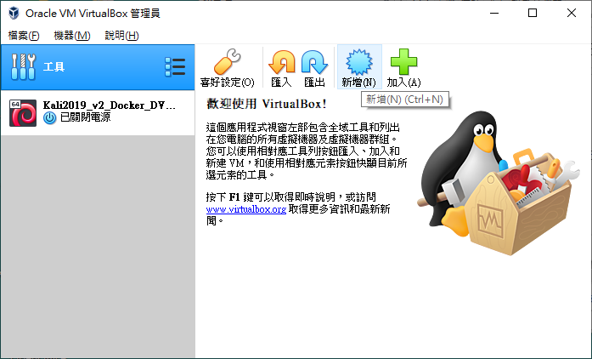
點擊新增

Slide 2
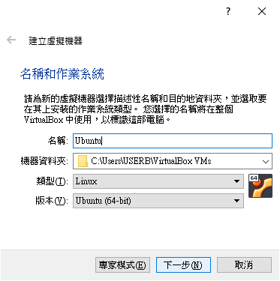
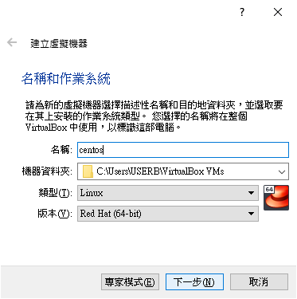
名稱輸入Ubuntu(CentOS),類型、版本會自動更改

Slide 3
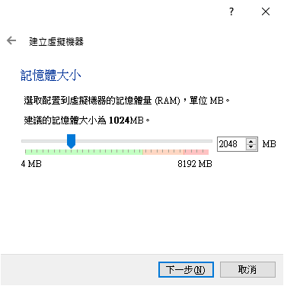
記憶體設置於紅框內,別調太多或太少(也可以直接按照建議記憶體進行配置)

Slide 4
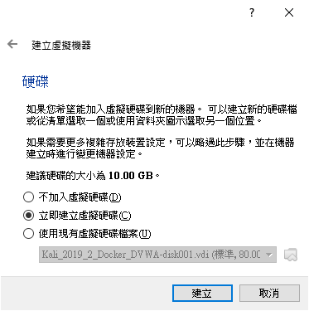
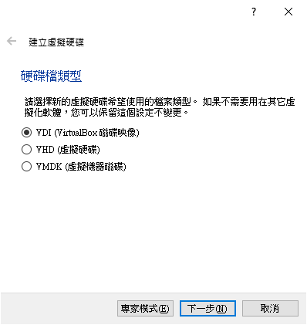
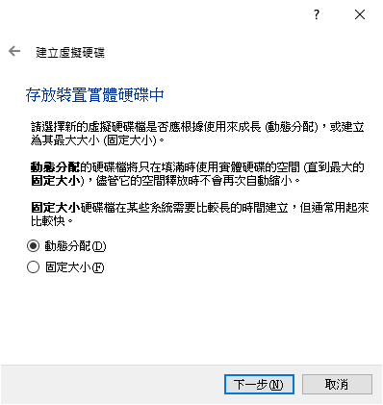
立即加入虛擬磁碟>VDI>動態分配

Slide 5
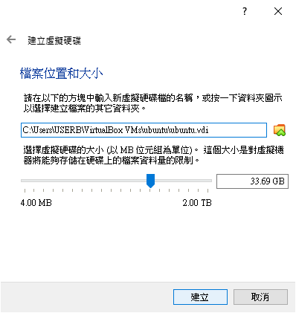
調整適當的磁碟空間,別調太少
(也可以直接按照建議空間進行配置)
調完後按建立即可完成設置
註:檔案位置建議記一下或放到熟悉的資料夾(別存放到外接設備)以免要使用時找不到

